Slide 1




Управление образования администрации
МО ГО «Сыктывкар»
Порядок
организации и осуществления образовательной деятельности
по дополнительным общеобразовательным программам

Slide 2
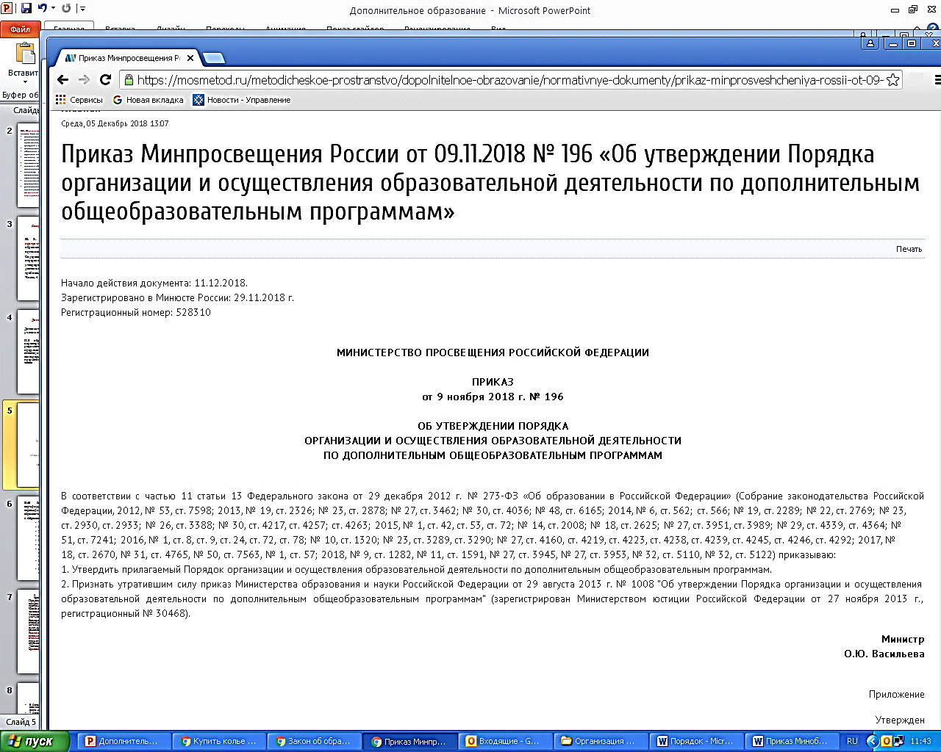
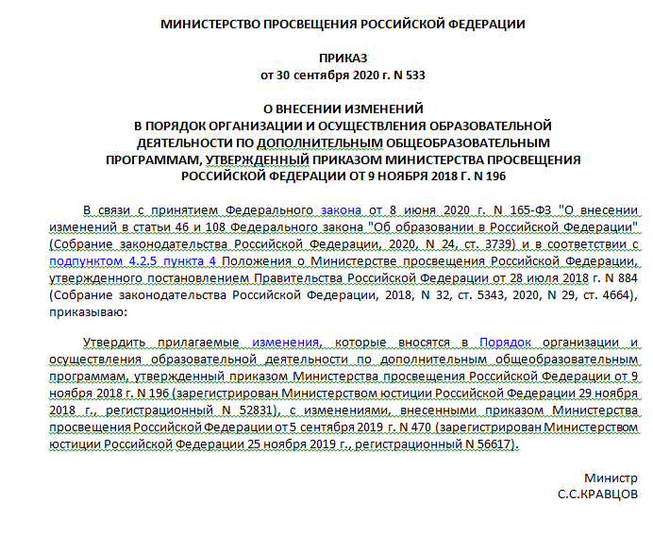

Slide 3
П. 2. Настоящий Порядок является обязательным для организаций, осуществляющих образовательную деятельность и реализующих дополнительные общеобразовательные программы (дополнительные общеразвивающие программы и дополнительные предпрофессиональные программы), а также индивидуальных предпринимателей (далее - организации, осуществляющие образовательную деятельность).

Slide 4
П.3. Образовательная деятельность по дополнительным общеобразовательным программам должна быть направлена на:
формирование и развитие творческих способностей обучающихся;
удовлетворение индивидуальных потребностей обучающихся в интеллектуальном, нравственном, художественно-эстетическом развитии, а также в занятиях физической культурой и спортом;
формирование культуры здорового и безопасного образа жизни;
обеспечение духовно-нравственного, гражданско-патриотического, военно-патриотического, трудового воспитания обучающихся;
выявление, развитие и поддержку талантливых обучающихся, а также лиц, проявивших выдающиеся способности;
профессиональную ориентацию обучающихся;
создание и обеспечение необходимых условий для личностного развития, профессионального самоопределения и творческого труда обучающихся;
подготовку спортивного резерва и спортсменов высокого класса в соответствии с федеральными стандартами спортивной подготовки, в том числе из числа обучающихся с ограниченными возможностями здоровья, детей-инвалидов и инвалидов;
социализацию и адаптацию обучающихся к жизни в обществе;
формирование общей культуры обучающихся;
удовлетворение иных образовательных потребностей и интересов обучающихся, не противоречащих законодательству Российской Федерации, осуществляемых за пределами федеральных государственных образовательных стандартов и федеральных государственных требований.

Slide 5
Содержание дополнительных общеразвивающих программ, сроки обучения
П. 5. Содержание дополнительных общеразвивающих программ и сроки обучения по ним определяются образовательной программой, разработанной и утвержденной организацией, осуществляющей образовательную деятельность.
Содержание дополнительных предпрофессиональных программ определяется образовательной программой, разработанной и утвержденной организацией, осуществляющей образовательную деятельность, в соответствии с федеральными государственными требованиями .
Часть 4 статьи 75 Федерального закона об образовании.

Slide 6
Образовательная программа
П. 9 статьи 2 Федерального закона об образовании.
Образовательная программа - комплекс основных характеристик образования (объем, содержание, планируемые результаты), организационно-педагогических условий и в случаях, предусмотренных настоящим Федеральным законом, форм аттестации, который представлен в виде учебного плана, календарного учебного графика, рабочих программ учебных предметов, курсов, дисциплин (модулей), иных компонентов, а также оценочных и методических материалов.

Slide 7
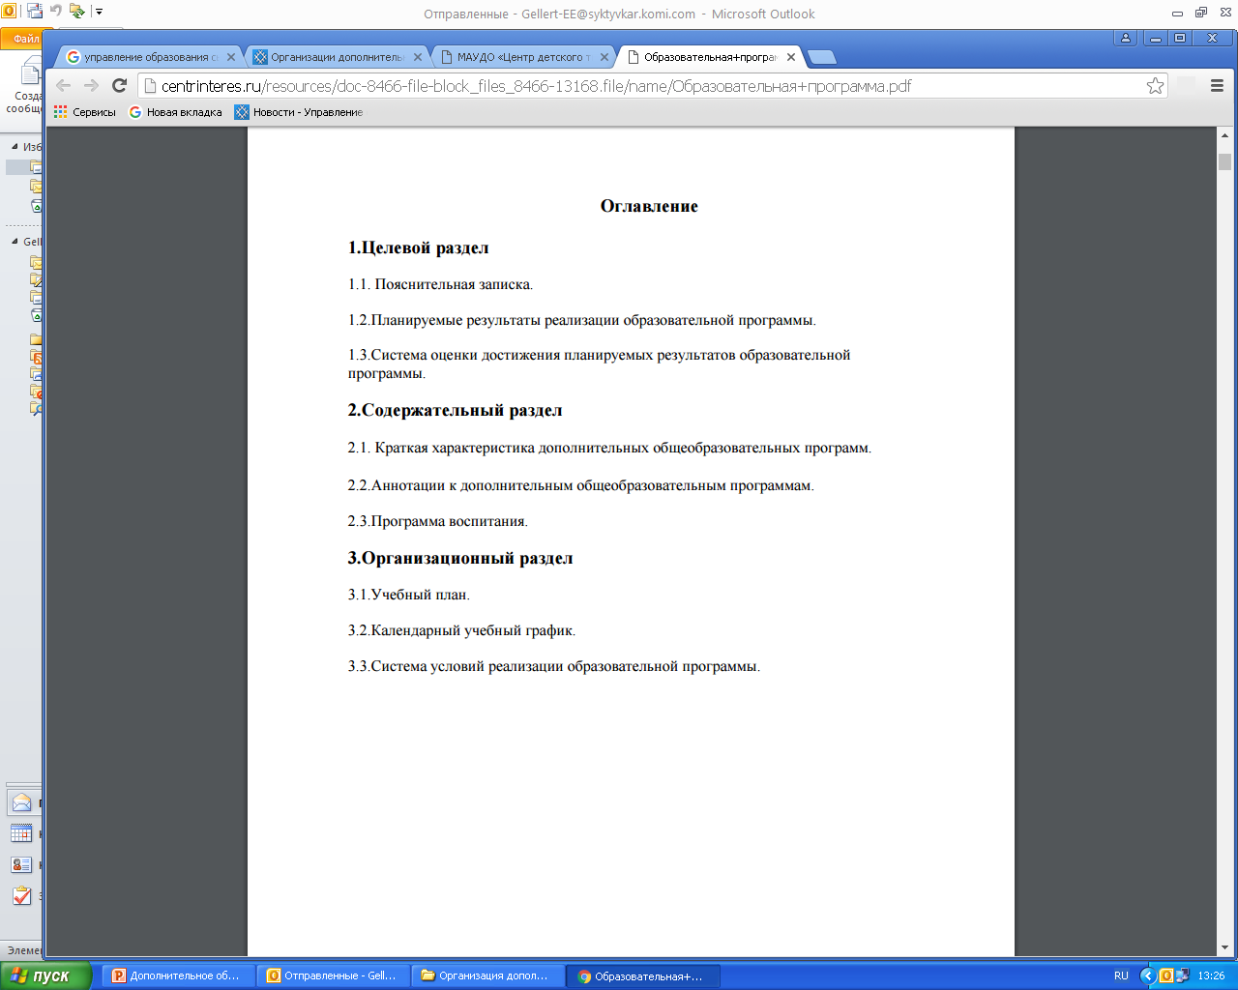
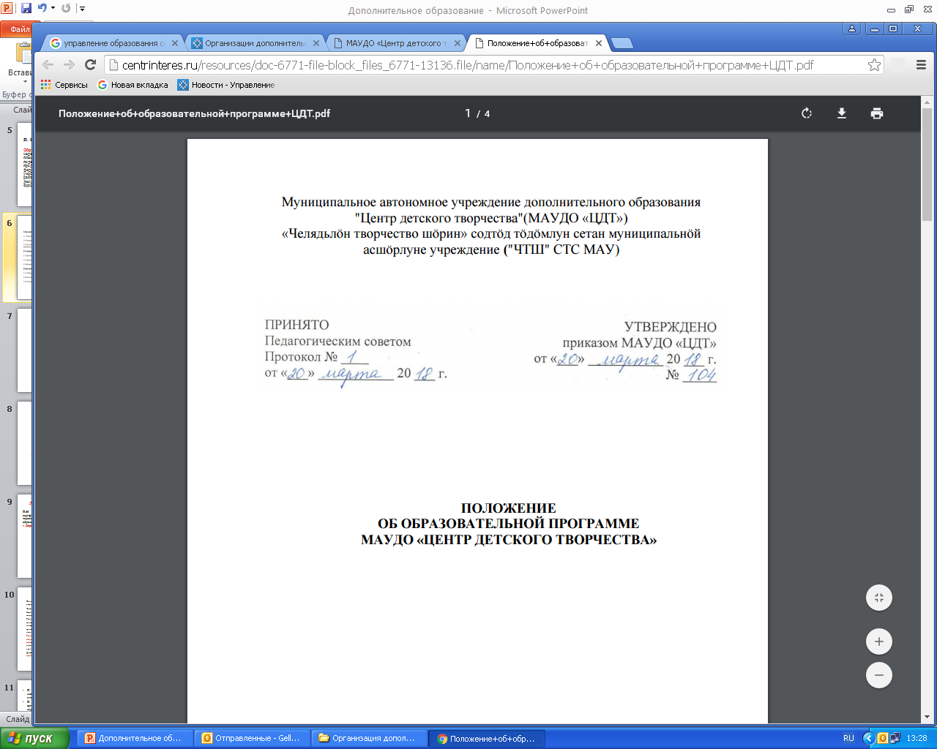

Slide 9
Дополнительные общеразвивающие программы
П.65 Решение о включении образовательной программы в реестр сертифицированных образовательных программ принимается оператором персонифицированного финансирования при одновременном соответствии образовательной программы следующим условиям:
1. Образовательная программа содержит все следующие разделы:
    Титульный лист
    Пояснительная записка
    Цель и задачи программы
    Содержание программы
    Планируемые результаты освоения программы.
    Оценочные материалы, формирующие систему оценивания.
    Образовательные и учебные форматы (используемые в программе формы, методы, приемы и педагогические технологии).
    Материально-техническое обеспечение программы (техническая и материальная платформа программы).
    Перечень информационно-методических материалов, литературы.

Slide 10
    Совокупная продолжительность реализации образовательной программы составляет от 16 до 864 часов в год;
  Продолжительность реализации образовательной программы обусловлена ожидаемыми результатами, целями и задачами реализации образовательной программы;
  Число детей, одновременно находящихся в группе составляет от 6-ти до 25-ти человек;
  Условия, формы и технологии реализации образовательной программы учитывают возрастные и индивидуальные особенности обучающихся.
  Реализация программы направлена на формирование и развитие творческих способностей детей и/или удовлетворение их индивидуальных потребностей в интеллектуальном, нравственном и физическом совершенствовании, формирование культуры здорового и безопасного образа жизни, укрепление здоровья за рамками основного образования.
  Реализация программы не нацелена на углубленное и/или дополнительное освоение обучающимися основных общеобразовательных программ или отдельных их частей (предметов), а также получение образования в рамках предметных областей, предусмотренных федеральными государственными образовательными стандартами основного общего образования.

Slide 11
П. 6. Организации, осуществляющие образовательную деятельность, могут реализовывать дополнительные общеобразовательные программы в течение всего календарного года, включая каникулярное время.
П. 7. Организации, осуществляющие образовательную деятельность, организуют образовательный процесс в соответствии с индивидуальными учебными планами в объединениях по интересам, сформированных в группы обучающихся одного возраста или разных возрастных категорий (разновозрастные группы), являющиеся основным составом объединения (например, клубы, секции, кружки, лаборатории, студии, оркестры, творческие коллективы, ансамбли, театры, мастерские, школы) (далее – объединения), а также индивидуально.
П. 8. Обучение по индивидуальному учебному плану, в том числе ускоренное обучение, в пределах осваиваемой дополнительной общеобразовательной программы осуществляется в порядке, установленном локальными нормативными актами организации, осуществляющей образовательную деятельность .

Slide 12
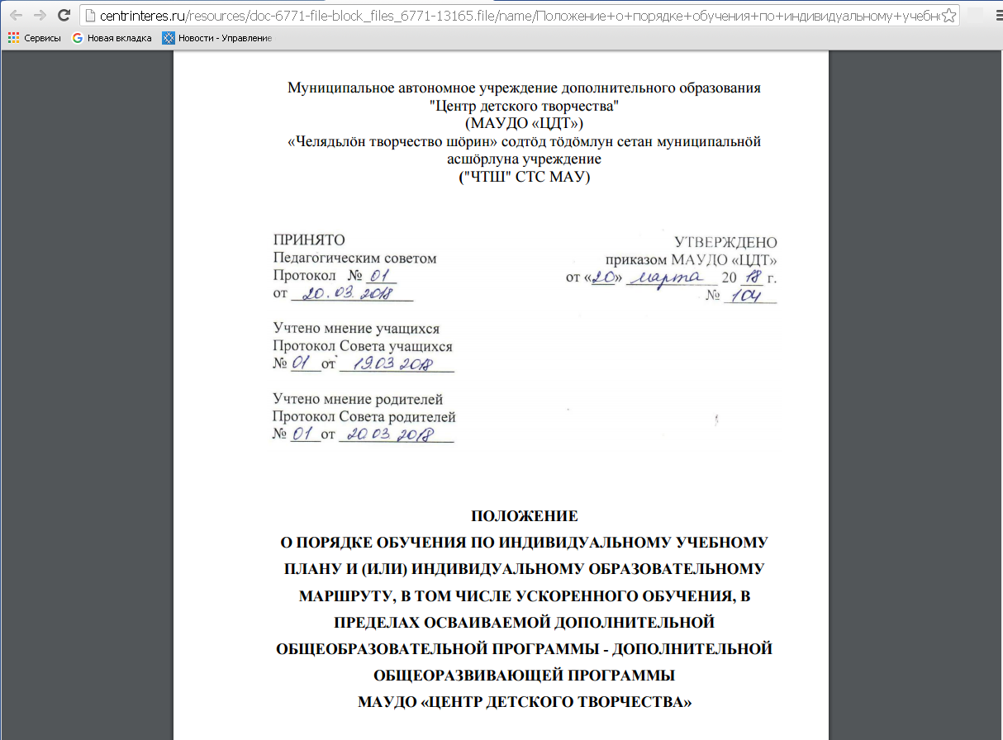

Slide 13
П.9 Занятия в объединениях
Занятия в объединениях могут проводиться по дополнительным общеобразовательным программам различной направленности (технической, естественнонаучной, физкультурно-спортивной, художественной, туристско-краеведческой, социально-гуманитарной).
Занятия в объединениях могут проводиться по группам, индивидуально или всем составом объединения.
Допускается сочетание различных форм получения образования и форм обучения.
Формы обучения по дополнительным общеобразовательным программам определяются организацией, осуществляющей образовательную деятельность, самостоятельно, если иное не установлено законодательством Российской Федерации .

Slide 14
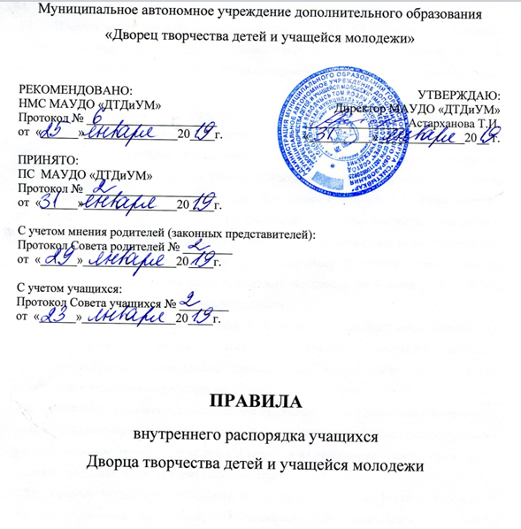
Количество обучающихся в объединении, их возрастные категории, а также продолжительность учебных занятий в объединении зависят от направленности дополнительных общеобразовательных программ и определяются локальным нормативным актом организации, осуществляющей образовательную деятельность.
Каждый обучающийся имеет право заниматься в нескольких объединениях, переходить в процессе обучения из одного объединения в другое.

Slide 15
П. 10. Дополнительные общеобразовательные программы реализуются организацией, осуществляющей образовательную деятельность, как самостоятельно, так и посредством сетевых форм их реализации.

Slide 16
П. 11. Организации, осуществляющие образовательную деятельность, ежегодно обновляют дополнительные общеобразовательные программы с учетом развития науки, техники, культуры, экономики, технологий и социальной сферы.

Slide 17
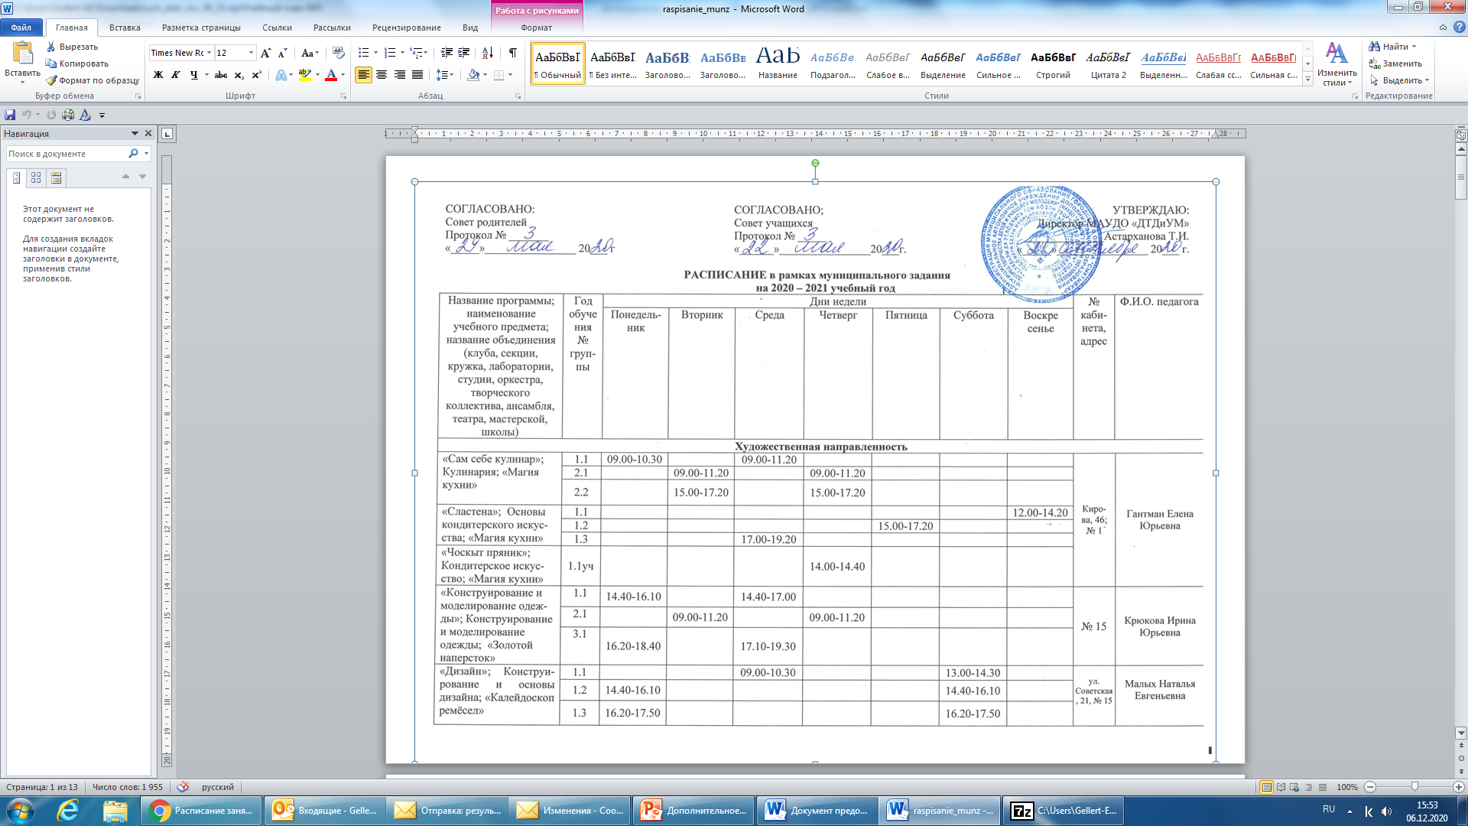
Расписание занятий
П. 13. Расписание занятий объединения составляется для создания наиболее благоприятного режима труда и отдыха обучающихся организацией, осуществляющей образовательную деятельность, по представлению педагогических работников с учетом пожеланий обучающихся, родителей (законных представителей) несовершеннолетних обучающихся и возрастных особенностей обучающихся.

Slide 18
Педагогическая деятельность
П. 15. Педагогическая деятельность по реализации дополнительных общеобразовательных программ осуществляется лицами, имеющими среднее профессиональное или высшее образование (в том числе по направлениям, соответствующим направлениям дополнительных общеобразовательных программ, реализуемых организацией, осуществляющей образовательную деятельность) и отвечающими квалификационным требованиям, указанным в квалификационных справочниках, и (или) профессиональным стандартам.
Пункт 3.1 профессионального стандарта «Педагог дополнительного образования детей и взрослых», утвержденного приказом Минтруда России от 5 мая 2018 г. № 298н (зарегистрирован Министерством юстиции Российской Федерации от 28 августа 2018 г. № 52016).
Часть 1 статьи 46 Федерального закона об образовании.
Приказ Минздравсоцразвития РФ от 26.08.2010 N 761н (ред. от 31.05.2011) "Об утверждении единого квалификационного справочника должностей руководителей, специалистов и служащих, раздел "КВАЛИФИКАЦИОННЫЕ ХАРАКТЕРИСТИКИ ДОЛЖНОСТЕЙ РАБОТНИКОВ ОБРАЗОВАНИЯ"
Организации, осуществляющие образовательную деятельность, вправе привлекать к реализации дополнительных общеобразовательных программ лиц, получающих высшее или среднее профессиональное образование в рамках укрупненных групп направлений подготовки высшего образования и специальностей среднего профессионального образования «Образование и педагогические науки» в случае рекомендации аттестационной комиссии и соблюдения требований, предусмотренных квалификационными справочниками.

Slide 19
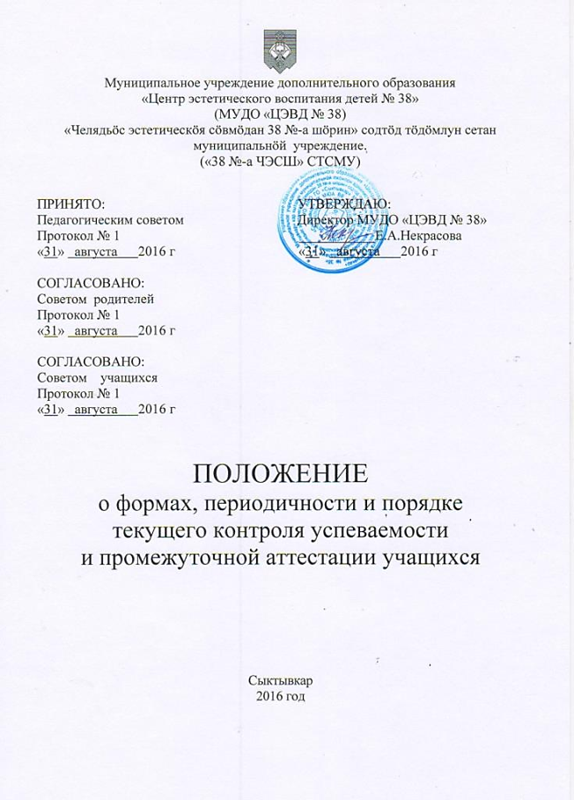
П.17. При реализации дополнительных общеобразовательных программ могут предусматриваться как аудиторные, так и внеаудиторные (самостоятельные) занятия, которые проводятся по группам или индивидуально.
П.18. Организации, осуществляющие образовательную деятельность, определяют формы аудиторных занятий, а также формы, порядок и периодичность проведения промежуточной аттестации обучающихся.

Slide 20
Федеральный закон от 29.12.2012 N 273-ФЗ (ред. от 06.03.2019) "Об образовании в Российской Федерации«
Статья 58. Промежуточная аттестация обучающихся
1. Освоение образовательной программы (за исключением образовательной программы дошкольного образования), в том числе отдельной части или всего объема учебного предмета, курса, дисциплины (модуля) образовательной программы, сопровождается промежуточной аттестацией обучающихся, проводимой в формах, определенных учебным планом, и в порядке, установленном образовательной организацией.
2. Неудовлетворительные результаты промежуточной аттестации по одному или нескольким учебным предметам, курсам, дисциплинам (модулям) образовательной программы или непрохождение промежуточной аттестации при отсутствии уважительных причин признаются академической задолженностью.
3. Обучающиеся обязаны ликвидировать академическую задолженность.
4. Образовательные организации, родители (законные представители) несовершеннолетнего обучающегося, обеспечивающие получение обучающимся общего образования в форме семейного образования, обязаны создать условия обучающемуся для ликвидации академической задолженности и обеспечить контроль за своевременностью ее ликвидации.
5. Обучающиеся, имеющие академическую задолженность, вправе пройти промежуточную аттестацию по соответствующим учебному предмету, курсу, дисциплине (модулю) не более двух раз в сроки, определяемые организацией, осуществляющей образовательную деятельность, в пределах одного года с момента образования академической задолженности. В указанный период не включаются время болезни обучающегося, нахождение его в академическом отпуске или отпуске по беременности и родам.
6. Для проведения промежуточной аттестации во второй раз образовательной организацией создается комиссия.
7. Не допускается взимание платы с обучающихся за прохождение промежуточной аттестации.
8. Обучающиеся, не прошедшие промежуточной аттестации по уважительным причинам или имеющие академическую задолженность, переводятся в следующий класс или на следующий курс условно.
9. Обучающиеся в образовательной организации по образовательным программам начального общего, основного общего и среднего общего образования, не ликвидировавшие в установленные сроки академической задолженности с момента ее образования, по усмотрению их родителей (законных представителей) оставляются на повторное обучение, переводятся на обучение по адаптированным образовательным программам в соответствии с рекомендациями психолого-медико-педагогической комиссии либо на обучение по индивидуальному учебному плану.
10. Обучающиеся по образовательным программам начального общего, основного общего и среднего общего образования в форме семейного образования, не ликвидировавшие в установленные сроки академической задолженности, продолжают получать образование в образовательной организации.
11. Обучающиеся по основным профессиональным образовательным программам, не ликвидировавшие в установленные сроки академической задолженности, отчисляются из этой организации как не выполнившие обязанностей по добросовестному освоению образовательной программы и выполнению учебного плана.

Slide 21
Учебный план
Наименование образовательной программы | Объединение | Год обучения | Количество |  |  | Всего
 |  |  | Час | Гр. | Чел. | Час | Гр. | Чел.
1. Художественная направленность
Эстрадный танец | "Забава" | 1 год обучения | 4 | 2 | 15 | 26 | 5 | 60
 |  | 2 год обучения | - | - | -
 |  | 3 год обучения | - | - | -
 |  | 4 год обучения | 6 | 1 | 10
 |  | 5 год обучения | 6 | 1 | 10
 |  | 6 год обучения | 6 | 1 | 10
2. Социально-гуманитарная направленность:
Школа раннего развития | «Филиппок» | 1 год обучения | 4 | 4 | 12 | 4 | 4 | 12
ИТОГО |  |  |  |  |  | 30 | 9 | 72

